Slide 1

ΤΜΗΜΑ ΕΠΙΚΟΙΝΩΝΙΑΣ ΚΑΙ ΨΗΦΙΑΚΩΝ ΜΕΣΩΝ ΠΑΝΕΠΙΣΤΗΜΙΟ ΔΥΤΙΚΗΣ ΜΑΚΕΔΟΝΙΑΣ
ΕΙΣΑΓΩΓΗ ΣΤΗ ΔΗΜΟΣΙΟΓΡΑΦΙΑ Διδάσκουσα: ΕΛΕΝΗ ΤΣΑΛΚΑΤΙΔΟΥ tsalkatidou@yahoo.com, aff02240@uowm.gr

Slide 2

Σε προηγούμενο μάθημα…
Η έντυπη δημοσιογραφία αφορά στη δημοσίευση ειδήσεων, άρθρων και ρεπορτάζ σε έντυπα μέσα, όπως εφημερίδες και περιοδικά. Πριν την έλευση του διαδικτύου, η έντυπη δημοσιογραφία ήταν η κύρια πηγή ενημέρωσης του κοινού, καλύπτοντας θέματα από την πολιτική και την οικονομία έως τον αθλητισμό και την ψυχαγωγία.

Slide 3
Κατηγοριοποίηση εφημερίδων
Πρωινές – Απογευματινές (ανάλογα με την ώρα κυκλοφορίας)
Ημερήσια – Εβδομαδιαία/Κυριακάτικη ή Σαββατοκύριακου
Πανελλαδική – Τοπική/Περιφερειακή
Ποικίλης ύλης/Θεματική (αθλητική, οικονομική κτλ.)

Slide 4
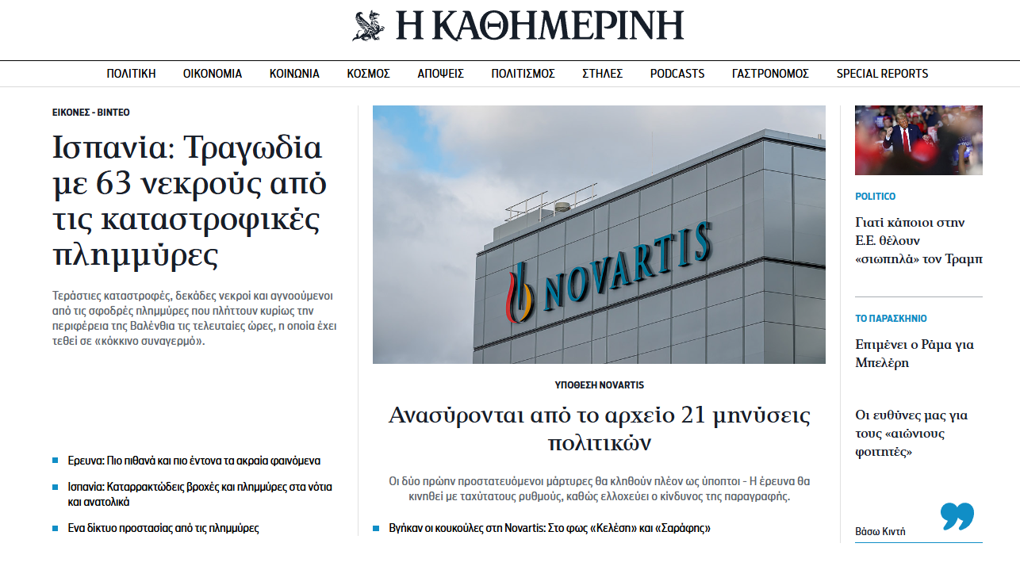
Διαδικτυακή δημοσιογραφία
Στη διαδικτυακή δημοσιογραφία υπάρχει πρωτοσέλιδο; Πώς ξεχωρίζει ένα σημαντικό θέμα;
Υπάρχουν διαφορές ανάμεσα στον έντυπο και στον διαδικτυακό τύπο [π.χ. λιγότεροι περιορισμοί στην έκταση, αναφορά στη διάρκεια ανάγνωσης, δυνατότητα ακρόασης, δυνατότητες παροχής πρόσθετου περιεχομένου (π.χ. υπερσύνδεσμοι, δυνατότητα update στο άρθρο κτλ.), σχολιασμού, κοινοποίησης στα ΜΚΔ, παρόμοια άρθρα;]

Slide 5
Στο σημερινό μάθημα…
… θα συζητήσουμε για την προφορική - ραδιοφωνική και τηλεοπτική - δημοσιογραφία

Slide 6
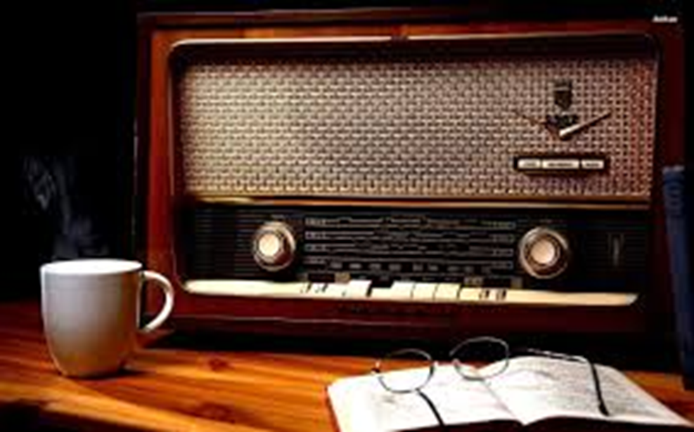
Ραδιόφωνο
Δεκαετία του 1890: Οι Νίκολα Τέσλα και Γουλιέλμο Μαρκόνι πραγματοποιούν μια σειρά από πειράματα μέσα από τα οποία καταφέρνουν να αποδείξουν ότι ήταν εφικτή η ραδιομετάδοση (προηγούνται οι Μάξγουελ και Χερτζ)
Δεκαετία του 1920: Αφετηρία της λειτουργίας της ραδιοφωνίας με τη μορφή που τη γνωρίζουμε σήμερα (ένας πομπός - πολλοί δέκτες)

Slide 7
Ραδιόφωνο
Πώς ήταν η ζωή πριν από την εφεύρεση του ραδιοφώνου;

Slide 8
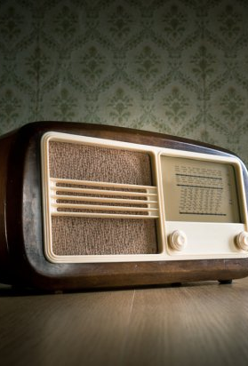
Χαρακτηριστικά του ραδιοφώνου
Απευθύνεται σε μαζικό κοινό (ένας πομπός – πολλοί δέκτες)
Φθάνει σε απομακρυσμένες περιοχές (π.χ. χωριά και επαρχία)
Σχετικά φθηνό
Εύκολο στη χρήση
Δεν χρειάζεται ρεύμα [ούτε διαδίκτυο…]
Παρέχει δυνατότητα χρήσης από ανθρώπους που δεν γνωρίζουν γραφή και ανάγνωση

Slide 9
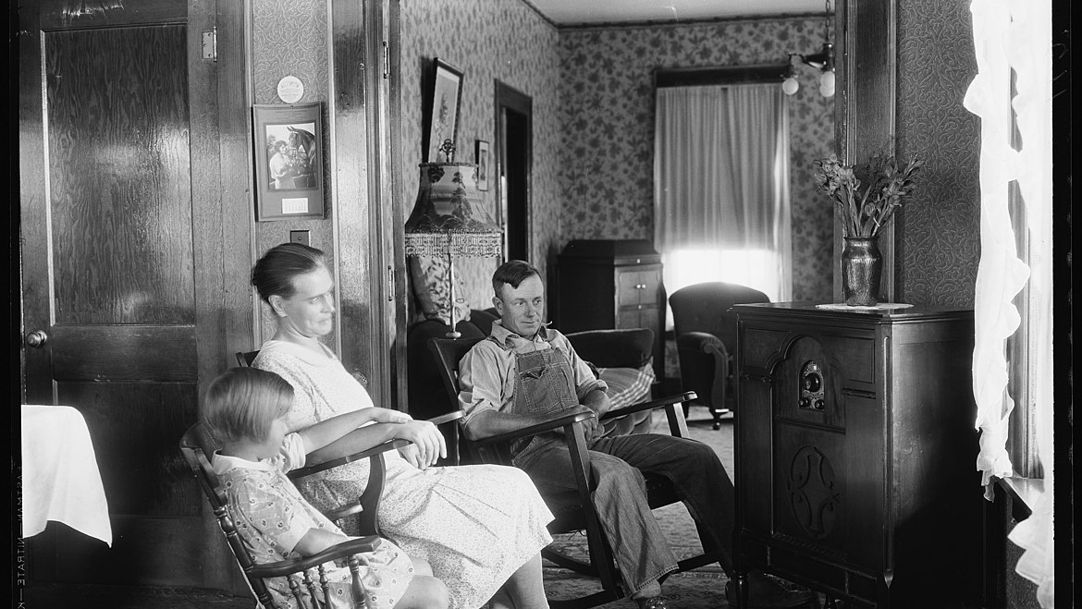
Αγροτική οικογένεια που ακούει ραδιόφωνο (14 Αυγούστου 1926)

Slide 10
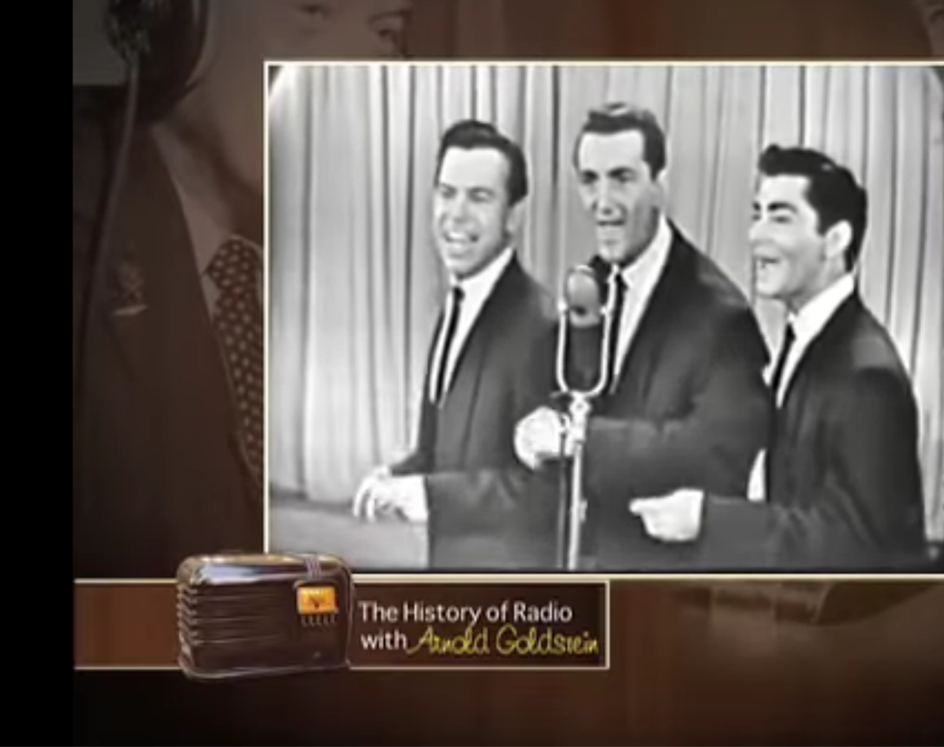
Χρυσή εποχή του ραδιοφώνου: 1920 - 1950
Μουσικοί Διαγωνισμοί

Slide 11
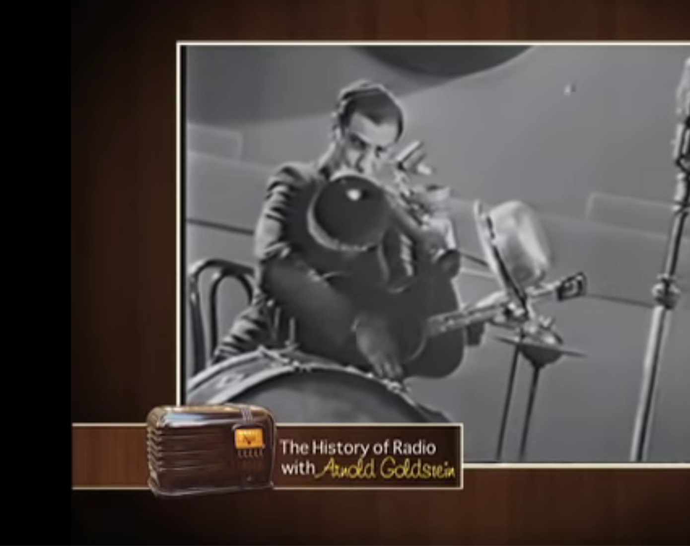
Χρυσή εποχή του ραδιοφώνου: 1920 - 1950
Talent Shows

Slide 12
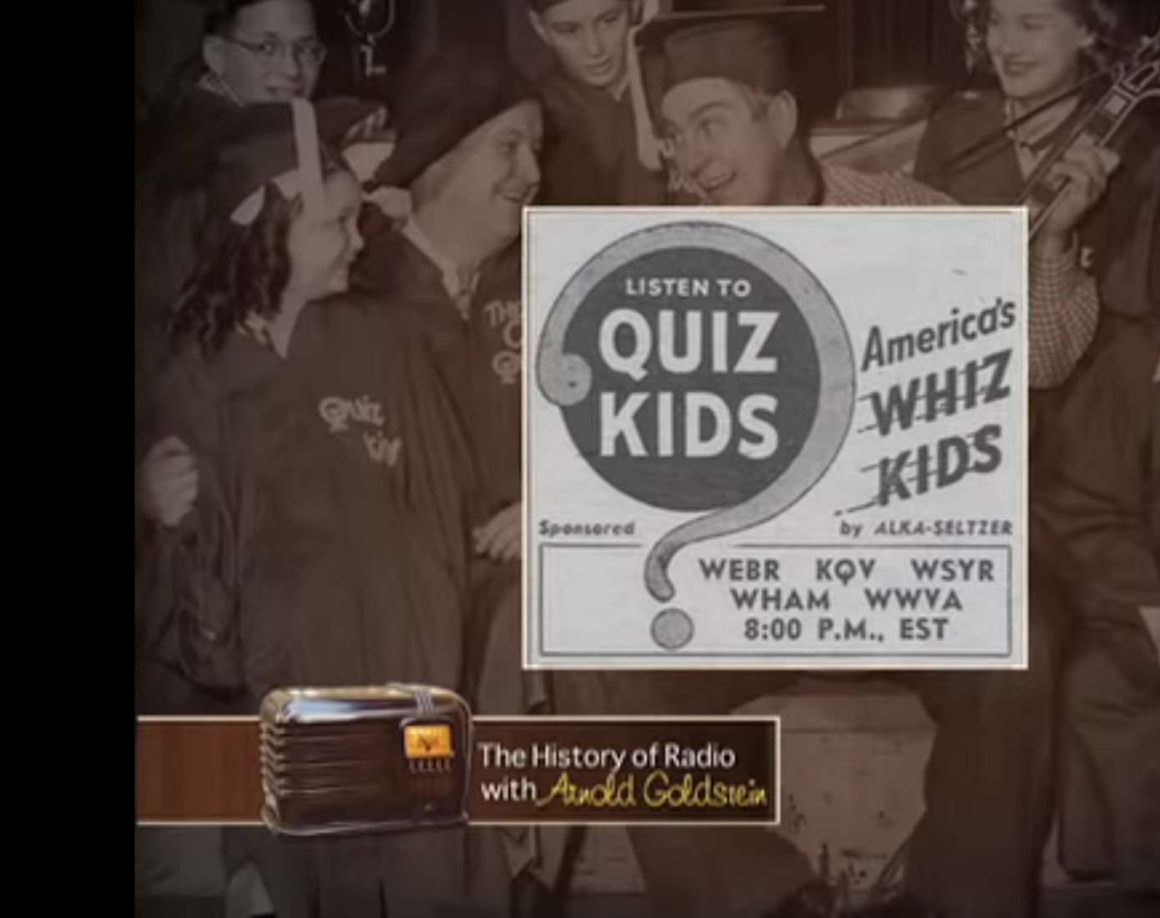
Χρυσή εποχή του ραδιοφώνου: 1920 - 1950
Κουίζ και παιχνίδια

Slide 13
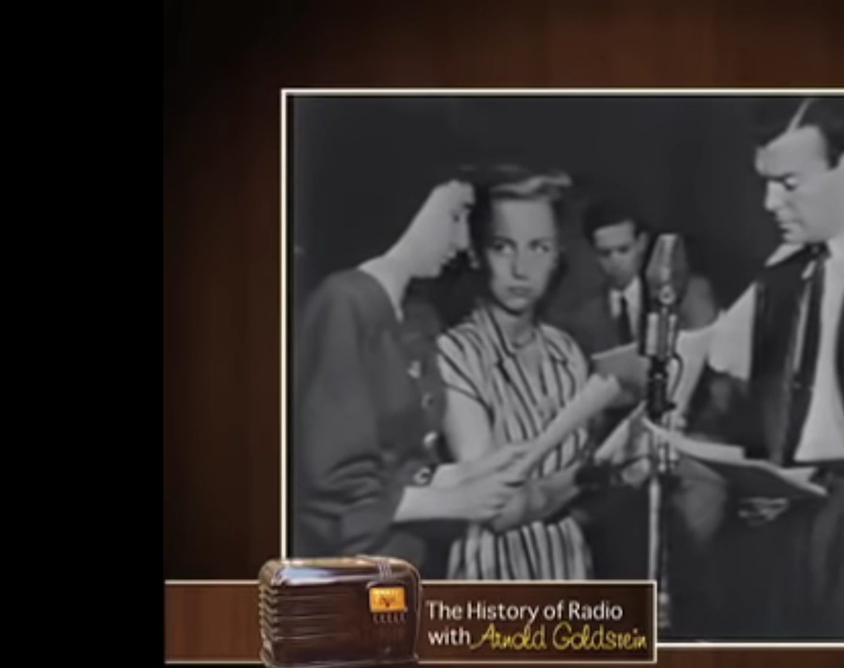
Χρυσή εποχή του ραδιοφώνου: 1920 - 1950
Ραδιοφωνικές σαπουνόπερες

Slide 14
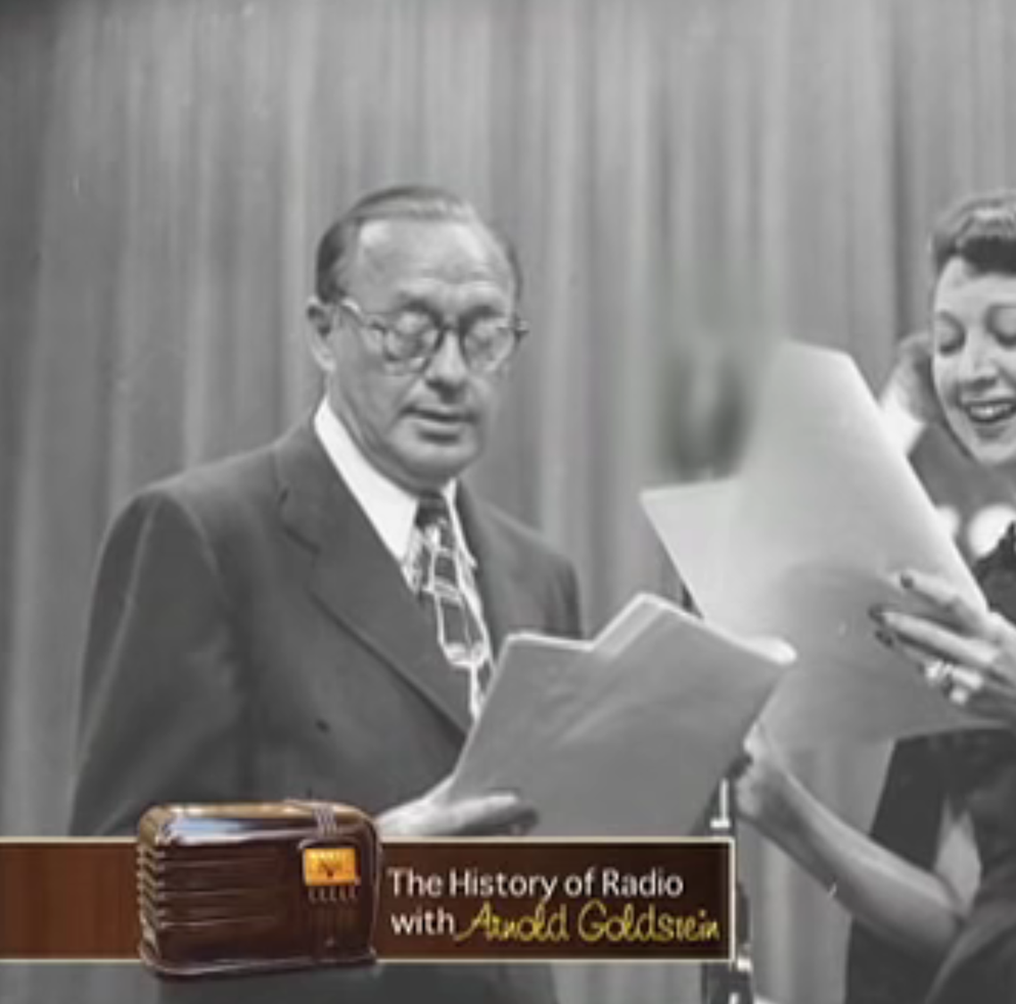
Χρυσή εποχή του ραδιοφώνου: 1920 - 1950
Κωμικές σειρές

Slide 15
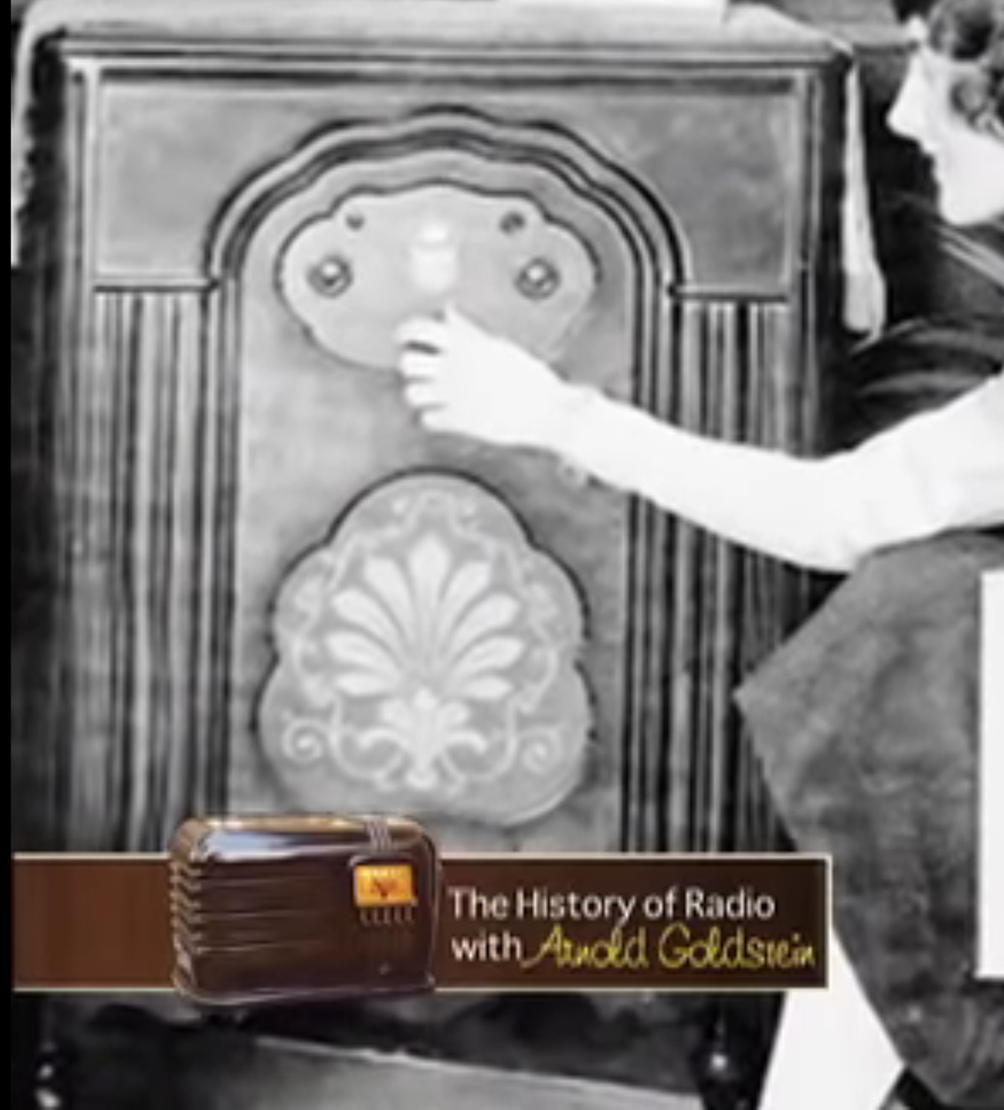
Χρυσή εποχή του ραδιοφώνου: 1920 - 1950
Γυναικείες εκπομπές (μόδας, ομορφιάς, μαγειρικής, συμβουλευτικής)

Slide 16
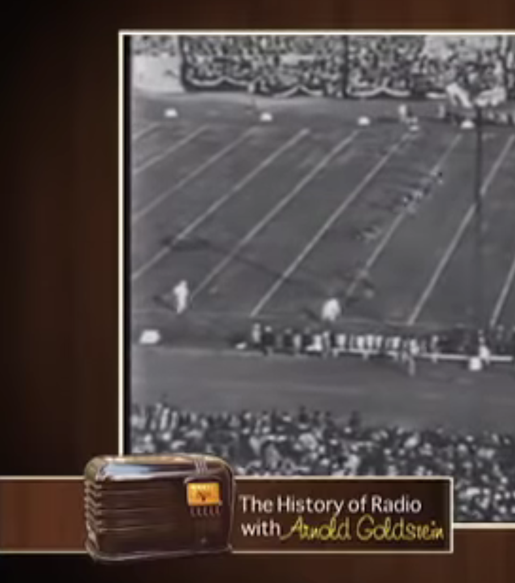
Χρυσή εποχή του ραδιοφώνου: 1920 - 1950
Αθλητικές εκπομπές

Slide 17
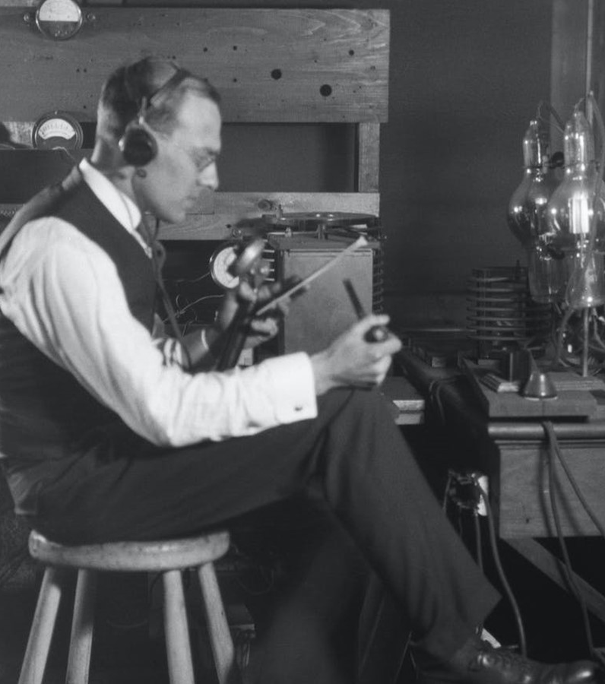
Χρυσή εποχή του ραδιοφώνου: 1920 - 1950
Ενημερωτικές εκπομπές

Slide 18
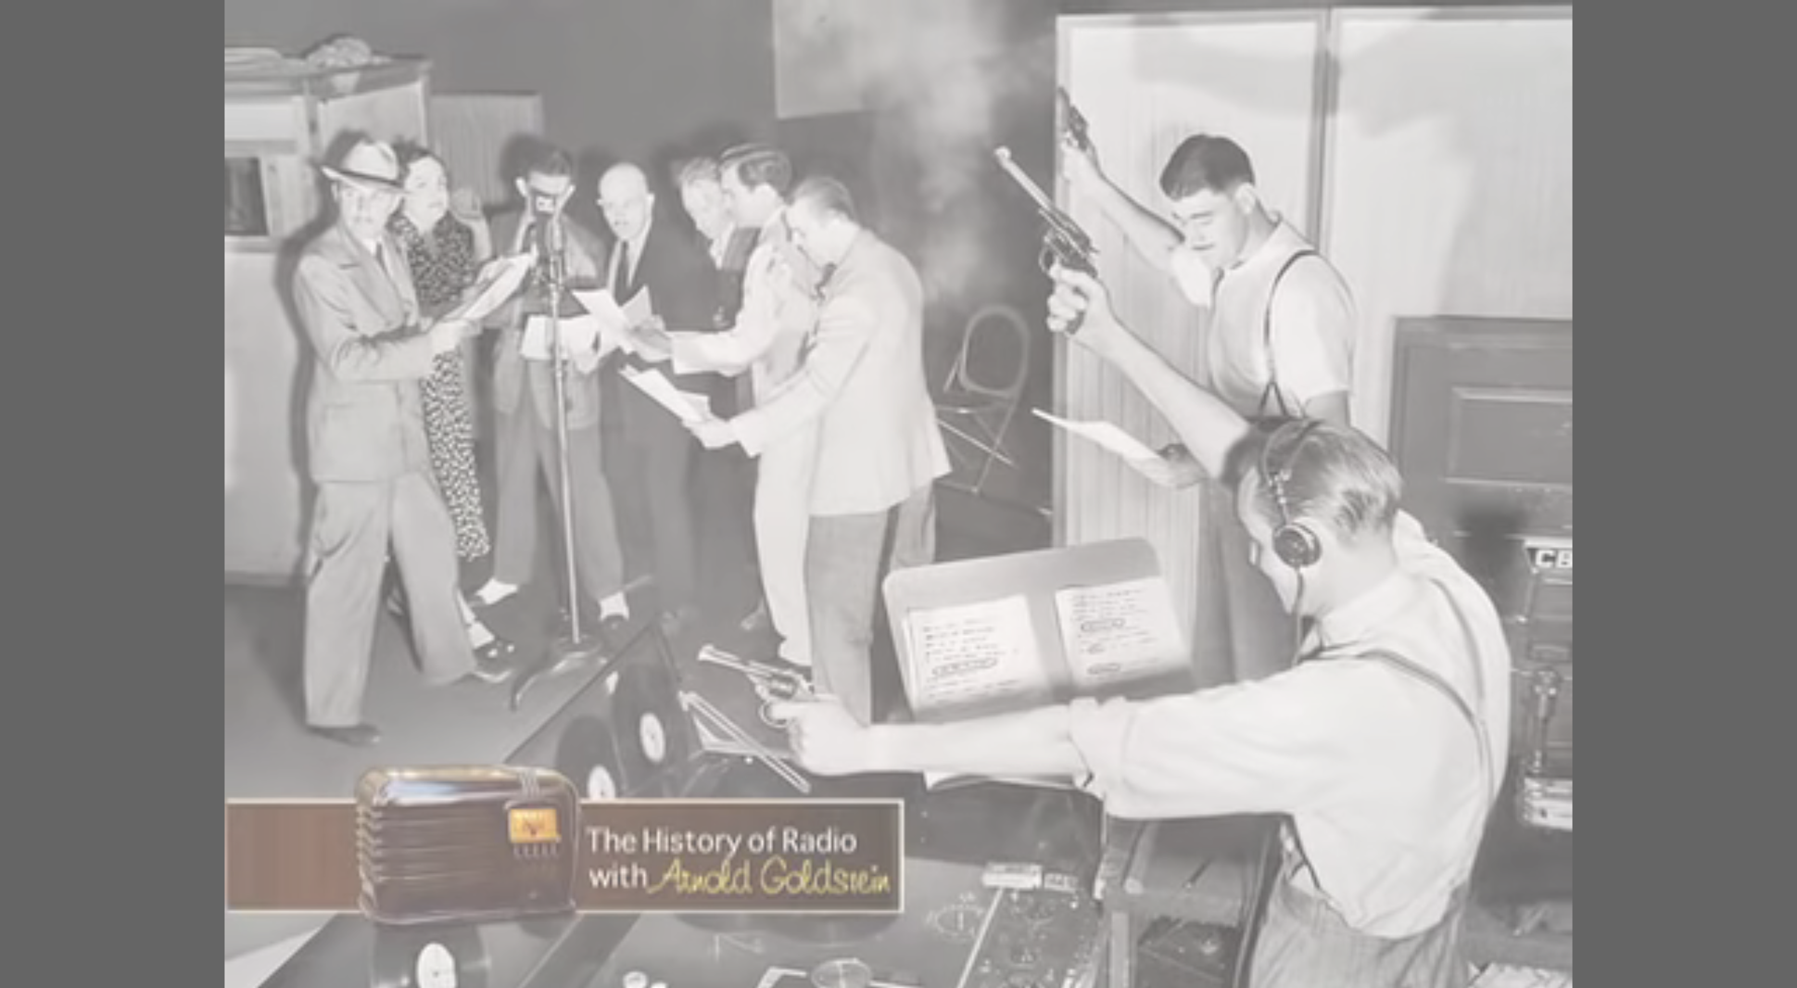
Χρυσή εποχή του ραδιοφώνου: 1920 - 1950
Σειρές δράσης - Γκανγκστερικές

Slide 19
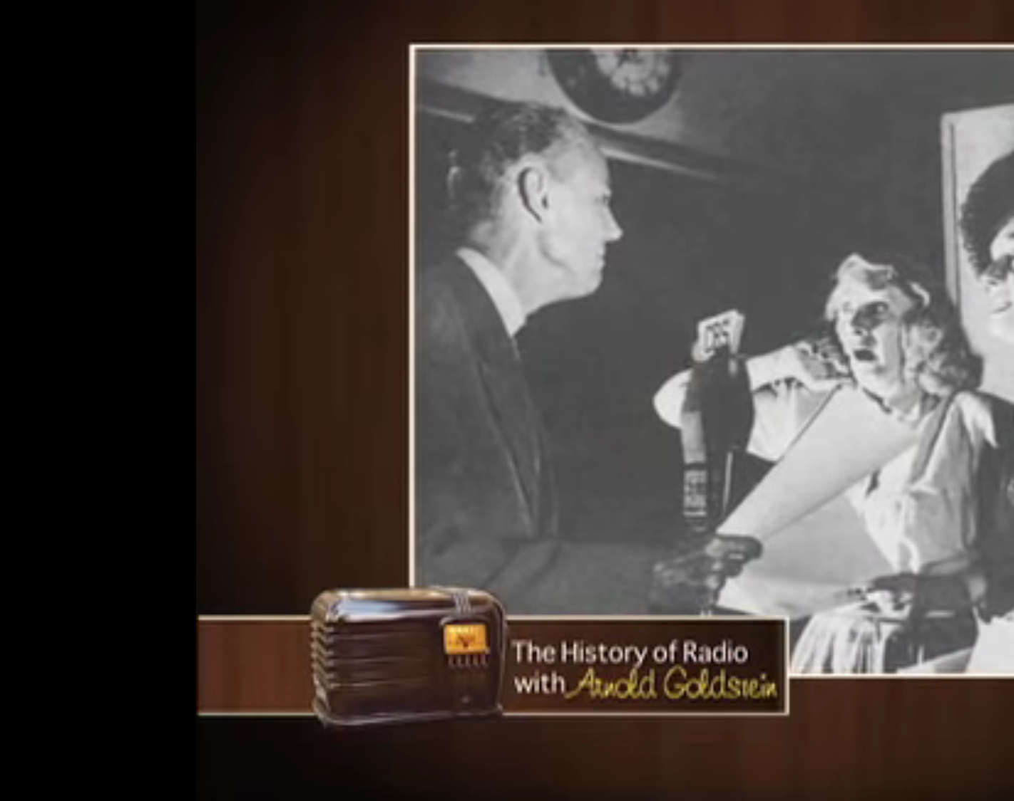
Χρυσή εποχή του ραδιοφώνου: 1920 - 1950
Σασπένς

Slide 20

Τηλεόραση Προς τα τέλη της δεκαετίας του 1940 η τηλεόραση ξεκίνησε να διανύει τη «χρυσή» εποχή της

Slide 21
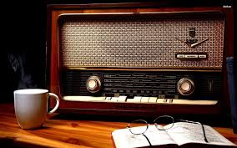
Το ραδιόφωνο, όμως, δεν αφανίστηκε – Γιατί;

Slide 22
Η ευελιξία/εύκολη φορητότητα του μέσου και το γεγονός ότι δεν χρειάζεται να δεσμεύει την όρασή μας έχει συμβάλει ώστε το ραδιόφωνο να βρει τη θέση του στο σύγχρονο πεδίο της επικοινωνίας (σήμερα περισσότερο υπό τη μορφή του web-radio και των podcasts)

Slide 23
Το ραδιόφωνο είναι ένα «τυφλό», μη οπτικό μέσο
Οι δέκτες (ακροατές) δεν μπορούν να δουν τον πομπό ούτε τα μηνύματα
Οι κώδικες του ραδιοφώνου είναι ακουστικοί και μόνο
Αποτελούνται από ομιλία, μουσική, ήχους και σιωπές

Slide 24
Η τηλεόραση είναι εικόνα και ήχος

Slide 25
Τι περιλαμβάνει η εικόνα; Βίντεο Φωτογραφία / Σκίτσο Γραπτό Κείμενο Γραφικά

Slide 26
Τι περιλαμβάνει ο ήχος; Ομιλία Μουσική Ήχοι Σιωπές

Slide 27

Ο ραδιοφωνικός/ τηλεοπτικός δημοσιογράφος: α) Ποιοτικό και ελκυστικό περιεχόμενο / έρευνα β) Άρτιος δημοσιογραφικός λόγος γ) Σωστή εκφορά του λόγου / σωστή παρουσία (στην τηλεόραση)

Slide 28
Έντυπος Τύπος | Ραδιόφωνο | Τηλεόραση
Ένα γραπτό κείμενο συμπληρώνεται και με άλλους κώδικες, όπως εικόνες, γραφήματα, σκίτσα. | Ο κώδικας του ραδιοφώνου είναι αποκλειστικά ακουστικός. | Οι δέκτες μπορούν να δουν και να ακούσουν τον πομπό. Επιπλέον, ο κώδικας της ομιλίας συμπληρώνεται με διάφορους άλλους κώδικες [εικόνα και βίντεο, κείμενο (τίτλοι, σούπερ κτλ.)]
Το μήνυμα έχει μονιμότητα. | Στο ραδιόφωνο, το μήνυμα δεν έχει μονιμότητα. Η αποκωδικοποίηση του μηνύματος πρέπει να είναι χρονικά άμεση. | Στην τηλεόραση, το μήνυμα δεν έχει μονιμότητα. Η αποκωδικοποίηση του μηνύματος πρέπει να είναι χρονικά άμεση.
Ιεράρχηση της είδησης με βάση τη θέση (π.χ. πρωτοσέλιδο) ή την έκταση (π.χ. σαλόνι) του δημοσιεύματος. | Ιεράρχηση της είδησης με βάση τη χρονική σειρά: Στο ραδιόφωνο, ο δημοσιογράφος τοποθετεί τη σημαντική είδηση στην αρχή του δελτίου ή της εκπομπής του. Επίσης, αφιερώνει περισσότερο χρόνο (διάρκεια) στη σημαντική είδηση. | Ιεράρχηση της είδησης με βάση τη χρονική σειρά: Στην τηλεόραση, ο δημοσιογράφος τοποθετεί τη σημαντική είδηση στην αρχή του δελτίου ή της εκπομπής του. Επίσης, αφιερώνει περισσότερο χρόνο στη σημαντική είδηση.

Slide 29

Σε αντίθεση με την τηλεόραση όπου το περίφημο «prime time» (20.00-23.00), η ζώνη υψηλής τηλεθέασης δηλαδή, είναι τις βραδινές ώρες, στο ραδιόφωνο συμβαίνει το ανάποδο. Οι ακροατές συντονίζονται κυρίως στις πρωινές ώρες και τις πρώτες μεσημεριανές.
Δημοφιλείς Ζώνες

Slide 30

Γλώσσα – Ραδιοφωνική/Τηλεοπτική «Γραφή» (Α΄)
Το περιεχόμενο ενός ραδιοφωνικού/ τηλεοπτικού ενημερωτικού προγράμματος είναι «προσχεδιασμένος» προφορικός λόγος – Τι σημαίνει αυτό;
Αντίθετα με αυτό που συχνά φαίνεται, πολλά από όσα βλέπουμε και ακούμε στο ραδιόφωνο και στην τηλεόραση έχουν προηγουμένως γραφτεί (script)

Slide 31
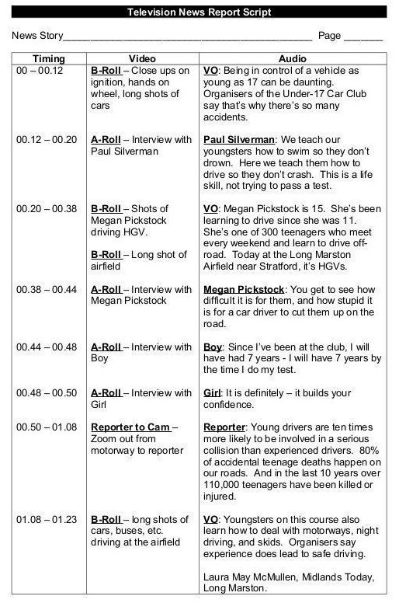

Slide 32
Γλώσσα – Ραδιοφωνική/Τηλεοπτική «Γραφή» (B΄)
Τα πάντα οφείλουν να είναι απολύτως ξεκάθαρα από το πρώτο άκουσμα / δεν υπάρχει δεύτερο
Μικρές προτάσεις – Οι ακροατές/ τηλεθεατές δεν μπορούν να παρακολουθήσουν μακροσκελείς προτάσεις και δεν θέλουμε να τελειώσει ο αέρας που έχουμε πάρει γιατί έτσι θα χρειαστεί να πάρουμε ανάσα

Slide 33
Γλώσσα – Ραδιοφωνική/Τηλεοπτική «Γραφή» (Γ΄)
Αποφεύγουμε τις πολλές διαδοχικές γενικές πτώσεις. Παράδειγμα: «Έκτακτα μέτρα έλαβαν χθες οι ευρωπαϊκές χώρες για τον πόλεμο στην Ουκρανία ύστερα από απόφαση των Υπουργών Εξωτερικών των κρατών μελών της Ευρωπαϊκής Ένωσης». Αλλά: «Οι Υπουργοί Εξωτερικών των κρατών μελών της Ευρ. Ένωσης αποφάσισαν χθες τη λήψη έκτακτων μέτρων για τον πόλεμο στην Ουκρανία».

Slide 34
Γλώσσα – Ραδιοφωνική/Τηλεοπτική «Γραφή» (Δ΄)
Αποφεύγουμε τις πολλές διαδοχικές δευτερεύουσες προτάσεις [π.χ. αναφορικές προτάσεις, ο οποίος, η οποία]
Αποφεύγουμε να συμπεριλάβουμε υπερβολικά πολλά ονόματα, ημερομηνίες και αριθμούς

Slide 35
Γλώσσα – Ραδιοφωνική/Τηλεοπτική «Γραφή» (Ε΄)
Απλές προτάσεις, όχι λέξεις που μας δυσκολεύουν. Αν δούμε ότι μια λέξη περιπλέκει την εκφορά του λόγου μας (και δεν είναι αναγκαίο να τη χρησιμοποιήσουμε), απλοποιούμε
Η σύνταξή μας να έχει συγκεκριμένη δομή [υποκείμενο – ρήμα – αντικείμενο]
Προτιμάμε την ενεργητική σύνταξη και όχι την παθητική

Slide 36
Άσκηση
Γράψτε και παρουσιάστε ένα ραδιοφωνικό δελτίο 30’’
Στόχος: Η εξοικείωση με τη σύνταξη προσχεδιασμένου προφορικού λόγου (μικρές προτάσεις, καθαρότητα, ενεργητική σύνταξη), την εκφορά του λόγου, τη συλλογή και επιλογή ειδήσεων
Βήματα της άσκησης:
Χωρισμός σε μικρές ομάδες 2-3 ατόμων
Επιλογή ειδήσεων (3-4)
Μετατροπή των ειδήσεων σε ραδιοφωνικό κείμενο 30’’
Παρουσίαση στην τάξη

